Slide 1

Comparação de resultados PyCCD
Theia vs. s2cloudless

Slide 2
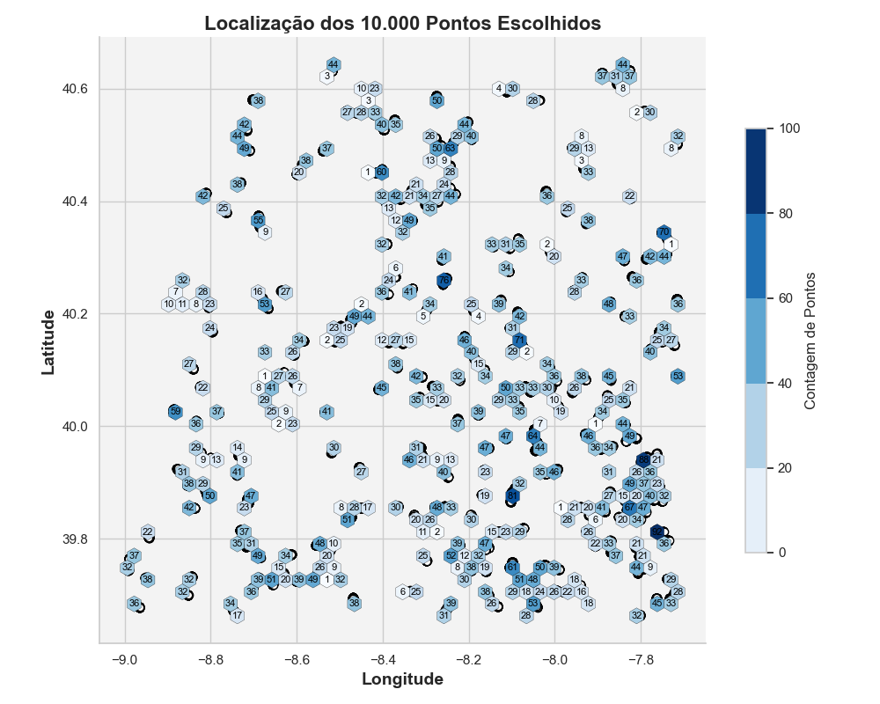


Dados de Input
300 Buffers
10 000 pontos aleatórios (tile: T29TNE)
SENTINEL-2 THEIA
S2CLOUDLESS GEE

Slide 3
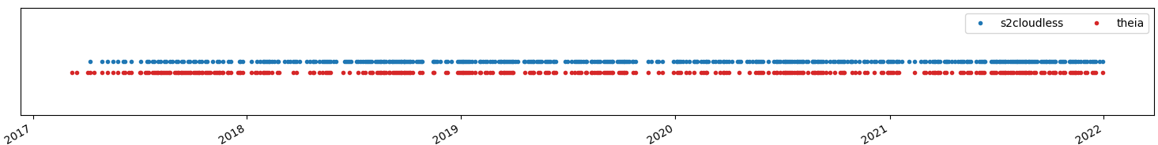
Parâmetros escolhidos para o PyCCD
'PEEK_SIZE': 6
'MIN_YEARS' : 1
'DETECTION_BANDS': NDVI, Green, SWIR2
'LASSO_MAX_ITER': 25000
'ALPHA': 200
'CHISQUAREPROB': 0.999
Moraes, D., Barbosa, B., Costa, H., Moreira, F. D., Benevides, P., Caetano, M., & Campagnolo, M. Continuous vegetation loss monitoring in a dynamic landscape of Central Portugal with Sentinel-2 data. International Journal of Applied Earth Observation and Geoinformation, (em revisão).
S2cloudless e Theia ambas descartam imagens com cloud cover > 60%
VALIDAÇÃO THEIA (10.000 PONTOS)
F1-score = 78.57%
Omission error = 22.2%
Commission error = 20.64%
VALIDAÇÃO S2R_GEE (10.000 PONTOS)
F1-score = 71.48%
Omission error = 33.97%
Commission error = 22.09%
VALIDAÇÃO DO CCDC GEE (10.000 PONTOS)
F1-score = 81.14%
Omission error = 15.77%
Commission error = 21.73%

Slide 4
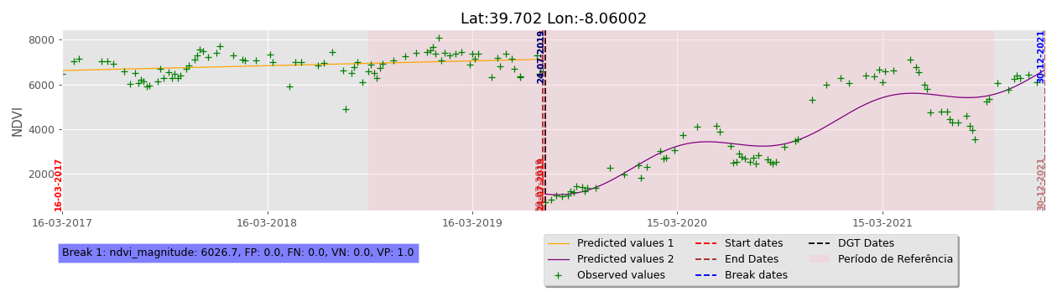
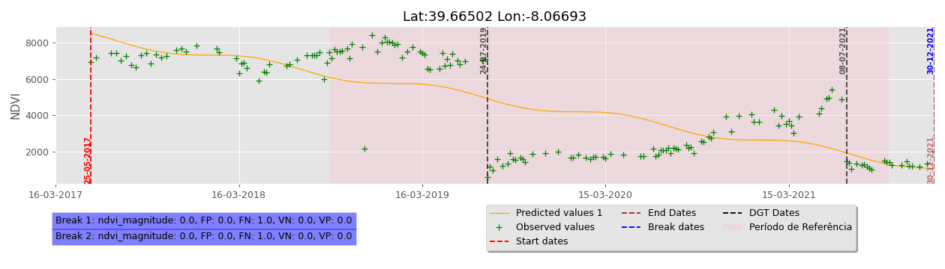


Análise dos resultados obtidos pelo PyCCD
Foi realizada uma comparação entre os resultados obtidos pelo PyCCD com os fornecidos por analistas (período de análise: 12/09/2018 a 30/09/2021), obtendo-se várias classificações: VP, VN, FP e FN.
Foi calculada a diferença de magnitudes de NDVI entre os vários segmentos, resultantes do PyCCD:
HÁ ALTERAÇÃO:
$$NDVI_{magnitude}=$$
$${Predicted values}_{1}\left[−1\right]−{Predicted values}_{2}[0]$$
NÃO SE REGISTA ALTERAÇÃO A SEGUIR:
$$NDVI_{magnitude}=NODATA_{VALUE}=65535$$
NÃO SE REGISTA NENHUMA ALTERAÇÃO:
$$NDVI_{magnitude}=0$$

Slide 5
Análise dos resultados obtidos pelo PyCCD
 | THEIA | GEE
Nº total de segmentos + não alterações, para a série completa | 14042 | 13233
Nº total de deteções + não alterações, no período de análise | 7143 | 6906
Nº de quebras (avaliado pelos analistas) | 2309 | 2247
Nº de deteções que não correspondem a quebras (Falsos Positivos) | 519 | 467
Nº de quebras que não correspondem a deteções (Falsos Negativos) | 668 | 967
Nº de deteções coincidentes com quebras (Verdadeiros Positivos) | 1628 | 1406
Nº de deteções que estão fora do período de análise / não existem alterações (Verdadeiros Negativos) | 4452 | 4186
(*) os eventos podem ser:
Quebras identificadas pelos analistas
Deteções automáticas pelo PyCCD
PyCCD
Analistas
t
t
t
t
t
t
Notes:
Data1_z != nulo ;

Slide 6
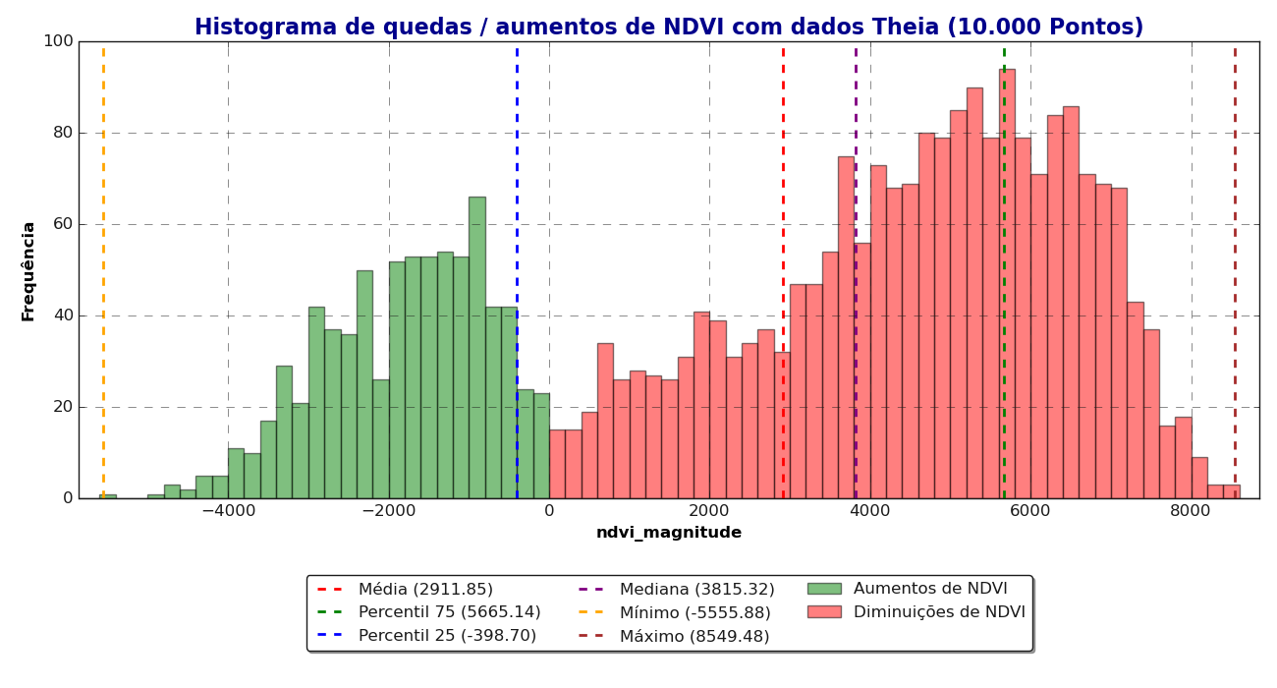
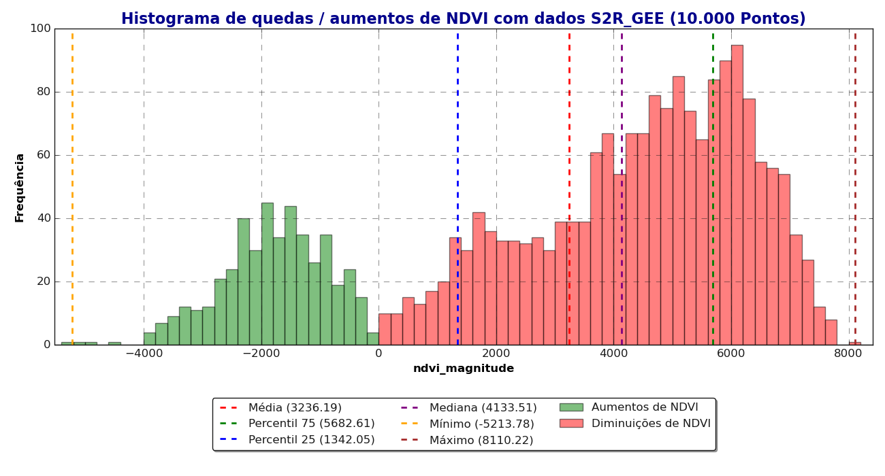
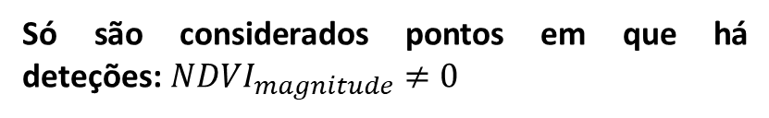
Análise dos resultados obtidos pelo PyCCD: deteções
Só são considerados pontos em que há deteções:$NDVI_{magnitude}≠0$
 | THEIA | GEE
Aumentos de NDVI | 758 | 455
Diminuições de NDVI | 2088 | 1798

Slide 7
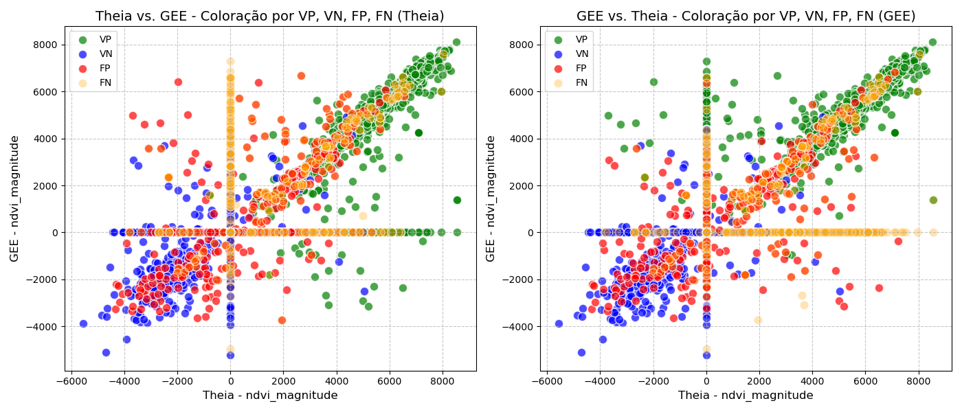
FP
t
FN
t
t
PyCCD
VP
Analistas
t
VN
t
t

Slide 8
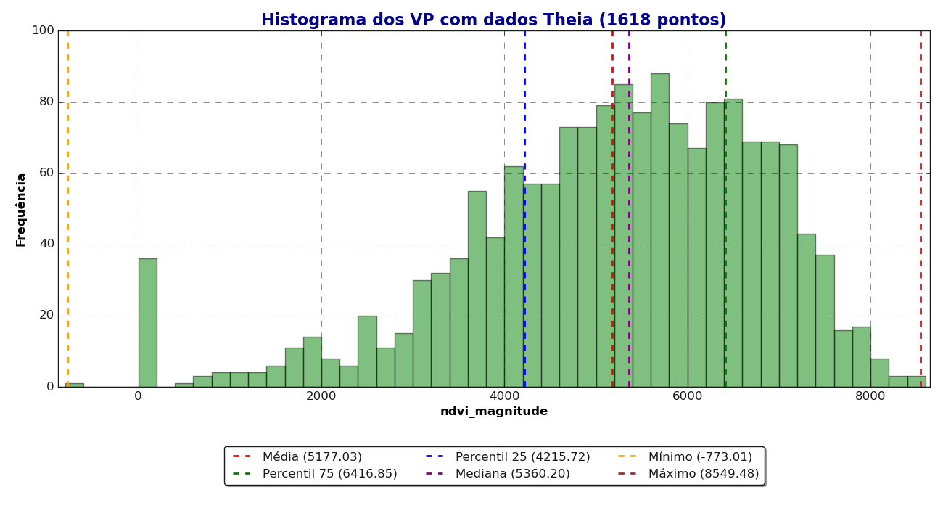
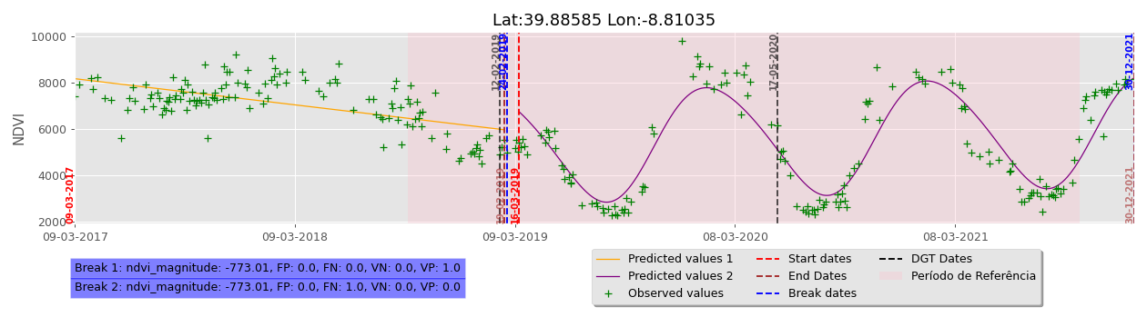
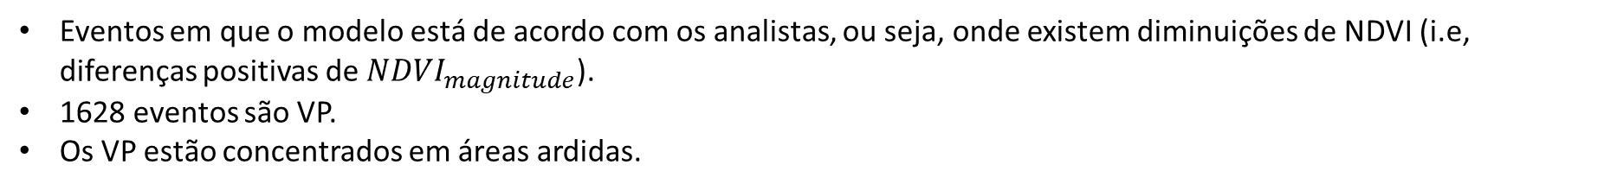
Verdadeiros Positivos - Theia
Eventos em que o modelo está de acordo com os analistas, ou seja, onde existem diminuições de NDVI (i.e, diferenças positivas de $NDVI_{magnitude}$).
1628 eventos são VP.
Os VP estão concentrados em áreas ardidas.
Notes:
-> Falsos Negativos Theia falar de eventos e não de pontos

Slide 9
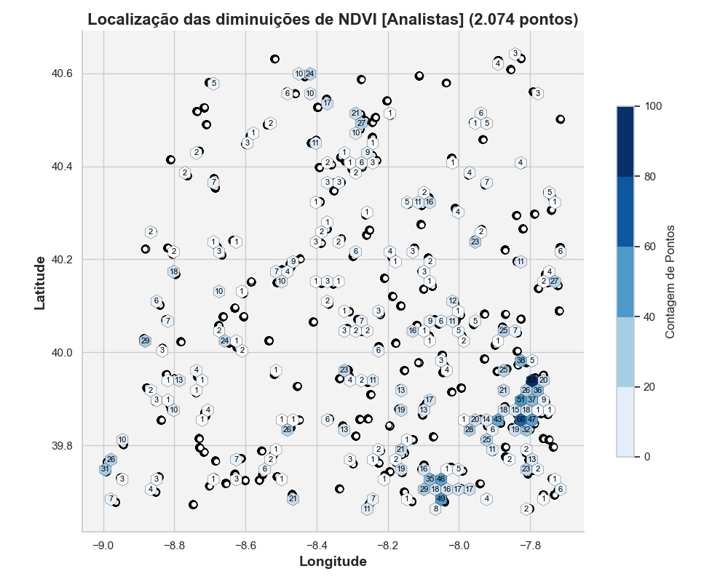

Verdadeiros Positivos - Theia

Slide 10
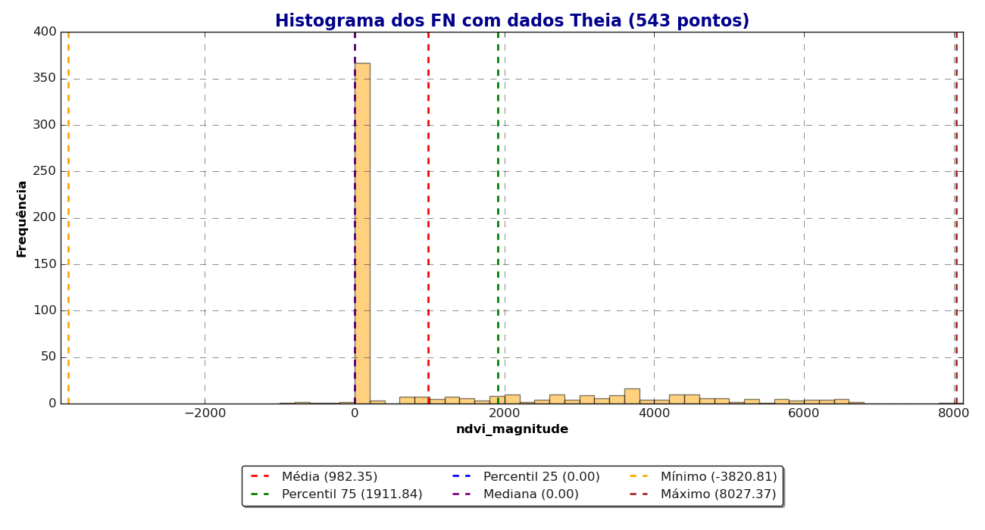
Falsos Negativos - Theia
Geralmente, referem-se a eventos nos quais o modelo não identifica nenhuma alteração ($NDVI_{magnitude}=0$), mas são detetados pelos analistas.
Existem um total de 668 eventos que são FN.

Slide 11
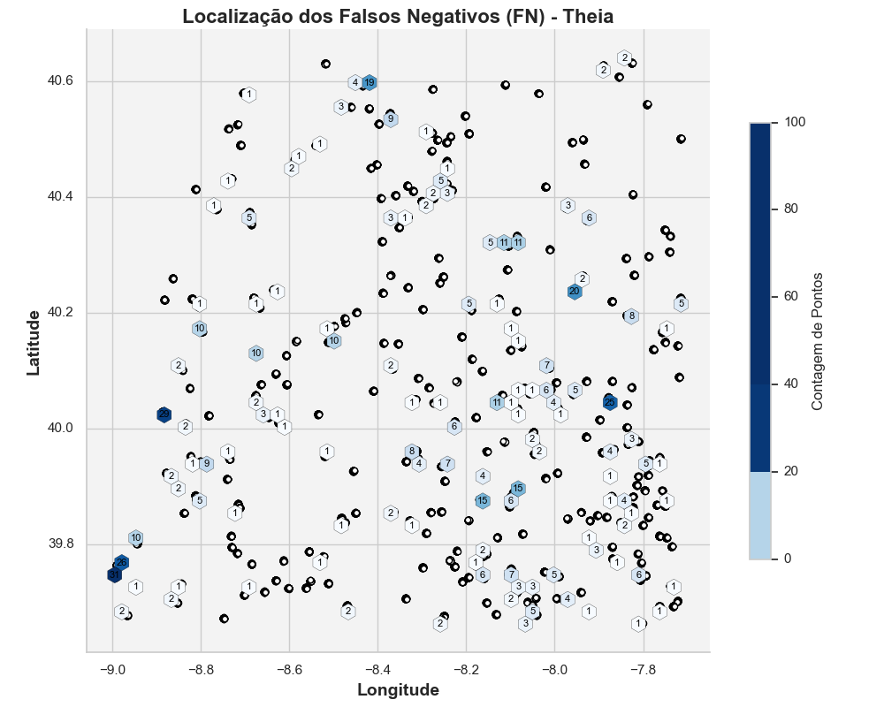
Falsos Negativos - Theia

Slide 12
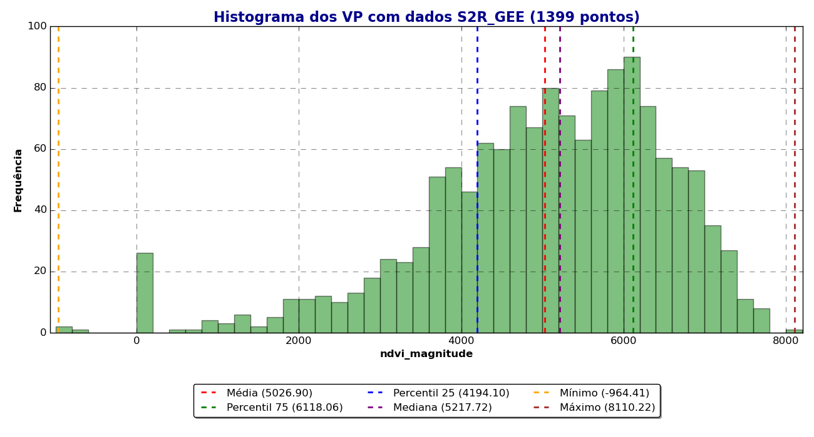
Verdadeiros Positivos – S2R_GEE
Eventos em que o modelo está de acordo com os analistas, ou seja, onde existem diminuições de NDVI.
1404 eventos são FP.

Slide 13
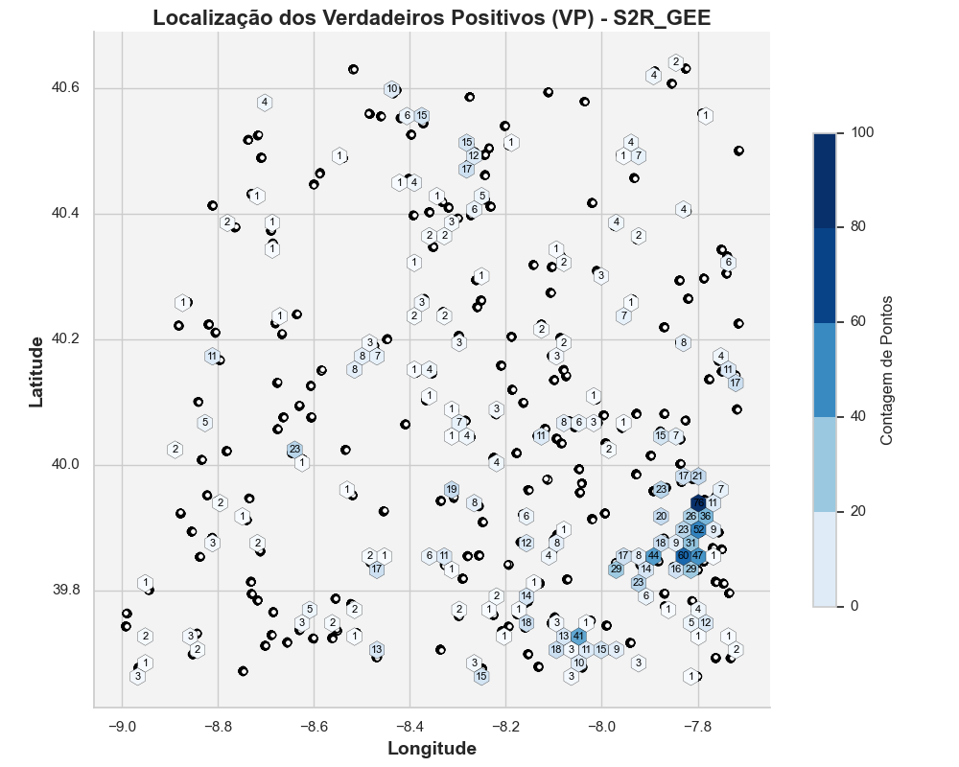
Verdadeiros Positivos – S2R_GEE

Slide 14
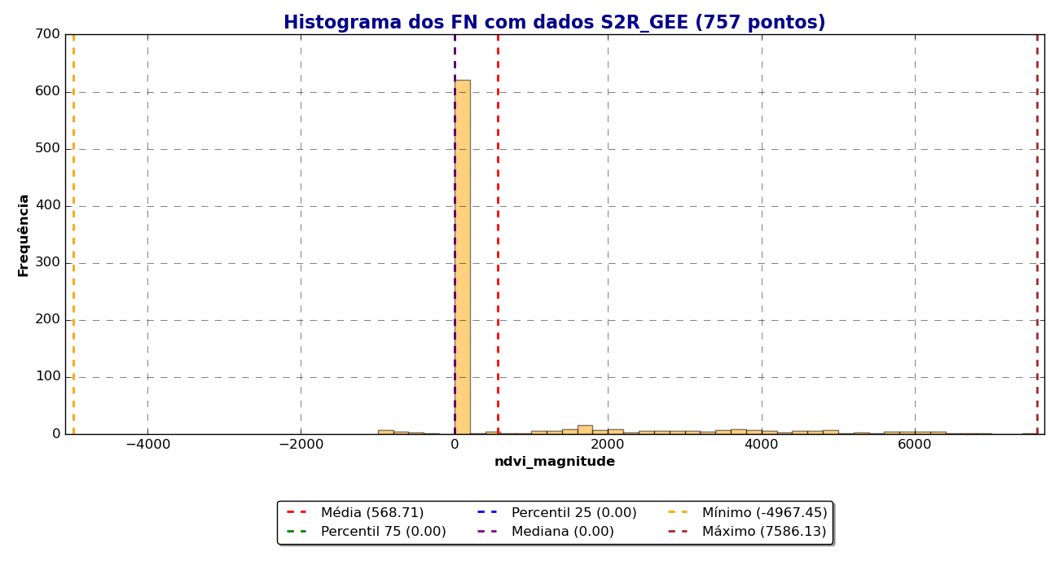
Falsos Negativos – S2R_GEE
Geralmente, referem-se a eventos nos quais o modelo não identifica nenhuma alteração ($NDVI_{magnitude}=0$), mas são detetados pelos analistas.
Existem um total de 967 eventos que são FN.

Slide 15
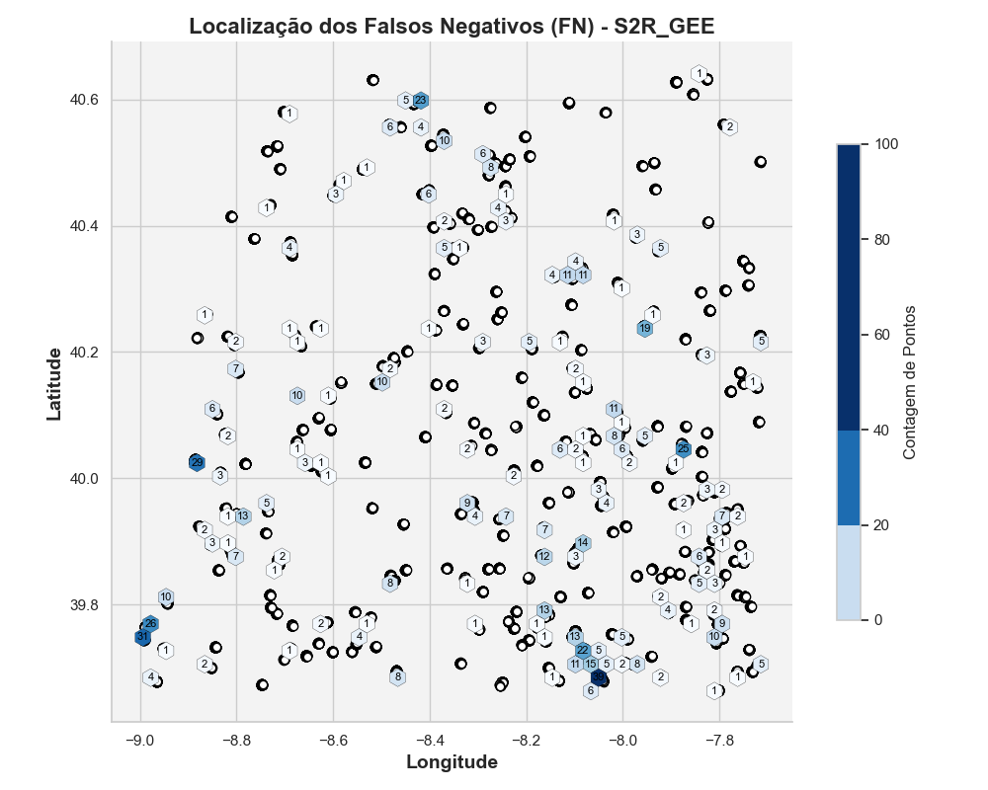
Falsos Negativos – S2R_GEE

Slide 16
EXEMPLOS EM QUE O PyCCD
DETETA BEM COM DADOS THEIA
E NÃO COM S2R_GEE

Slide 17
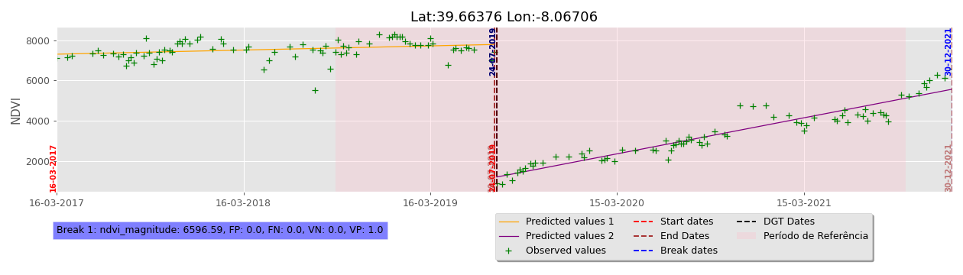
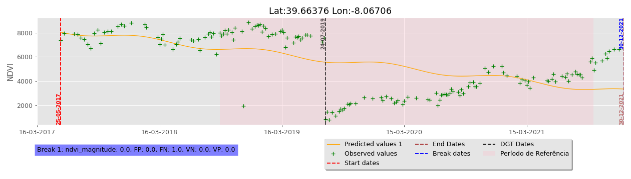
THEIA
S2R_GEE

Slide 18
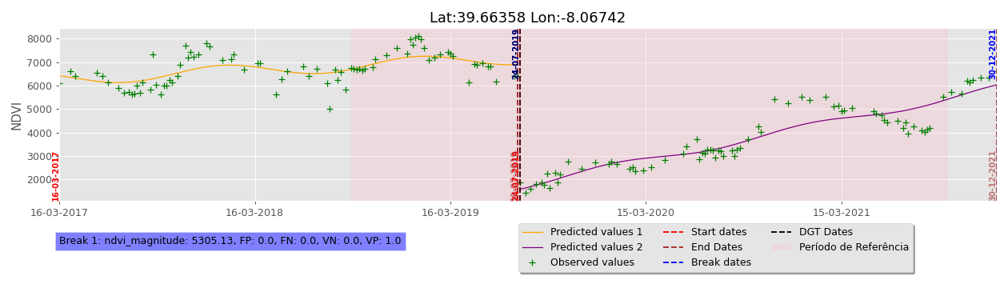
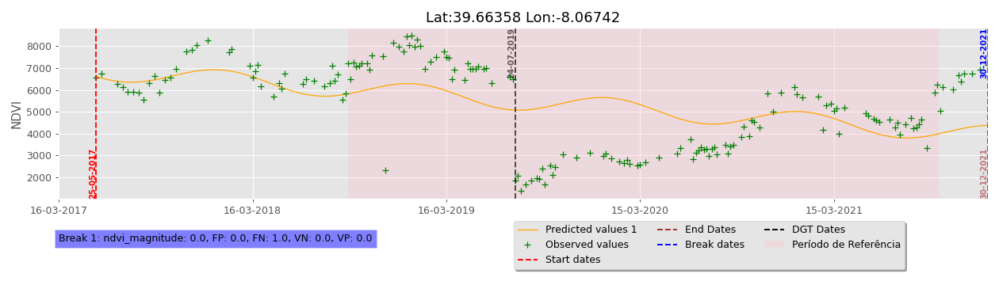
THEIA
S2R_GEE

Slide 19
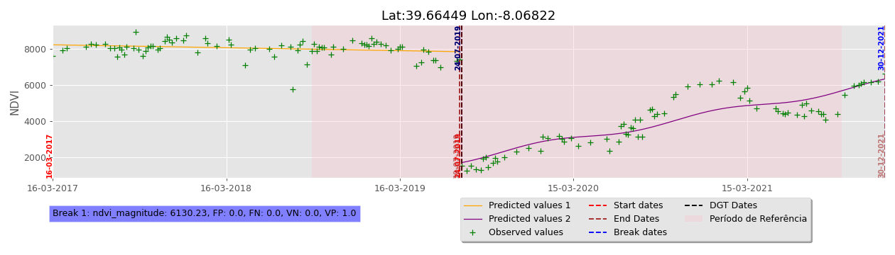
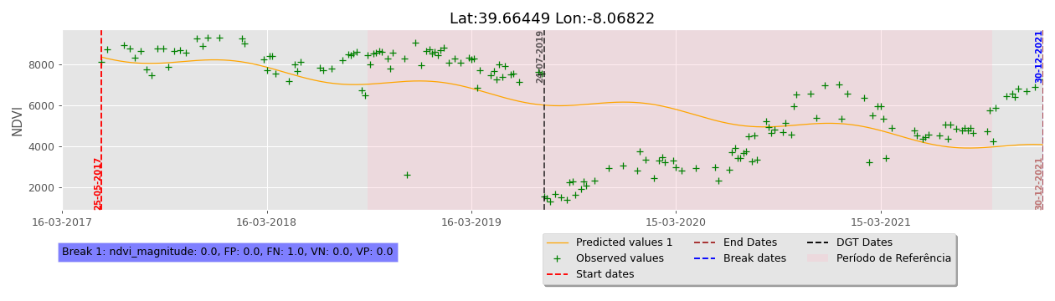
THEIA
S2R_GEE
Notes:
Plt.xlim 16-03-2017

Slide 20
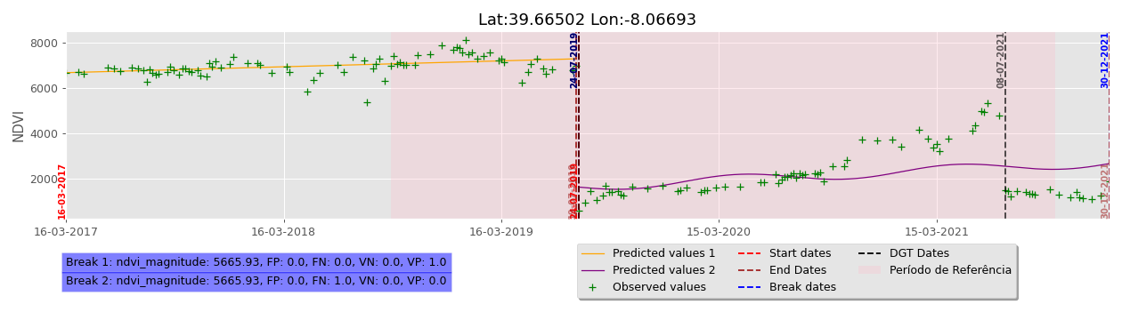
THEIA
S2R_GEE

Slide 21
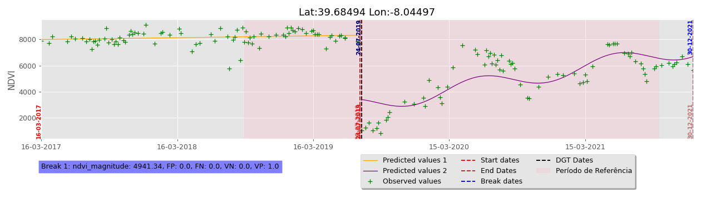
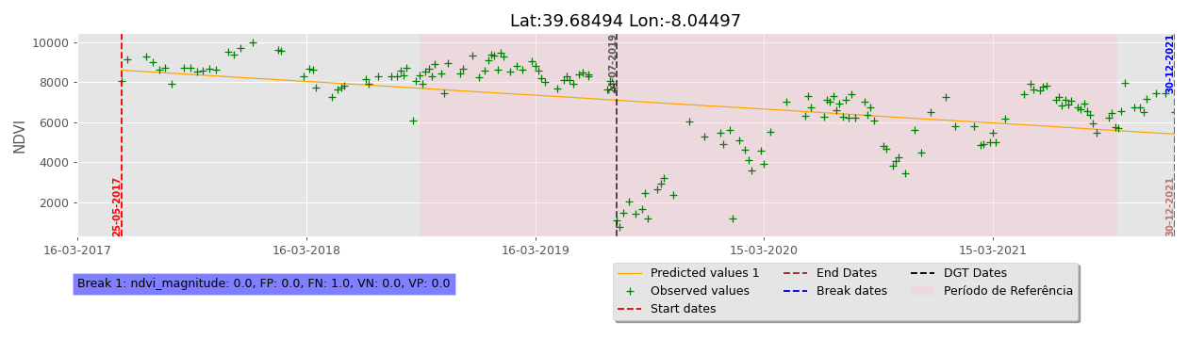
THEIA
S2R_GEE

Slide 22
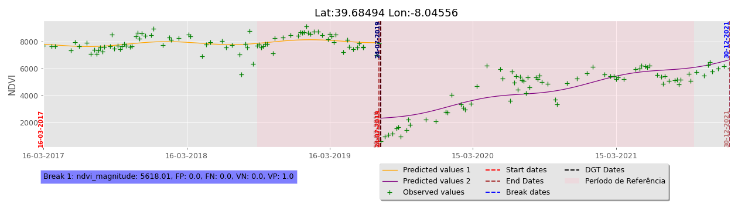
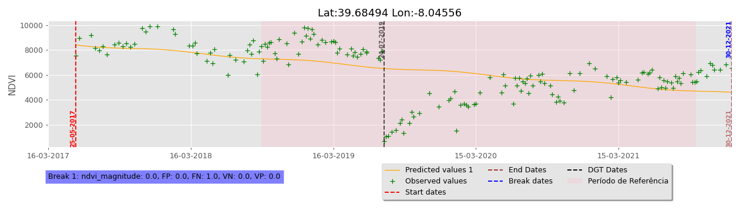
THEIA
S2R_GEE

Slide 23
EXEMPLOS EM QUE O PyCCD
DETETA BEM COM DADOS S2R_GEE
E NÃO COM THEIA

Slide 24
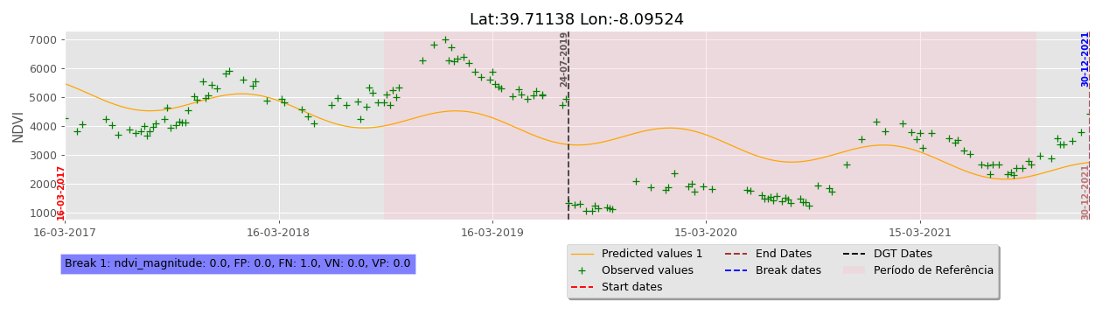
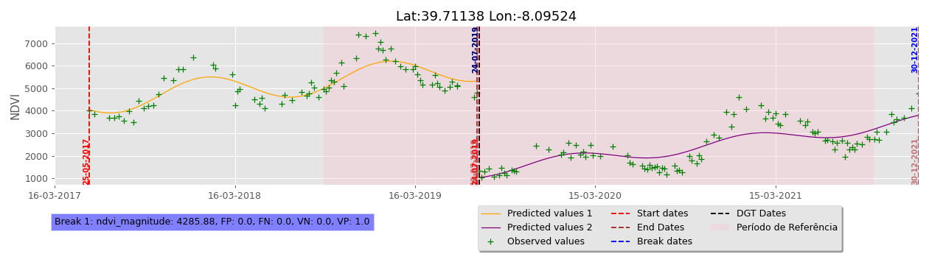
THEIA
S2R_GEE

Slide 25
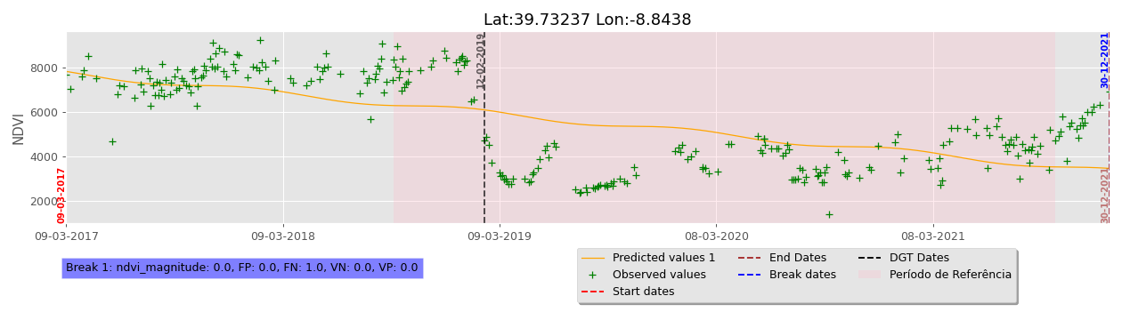
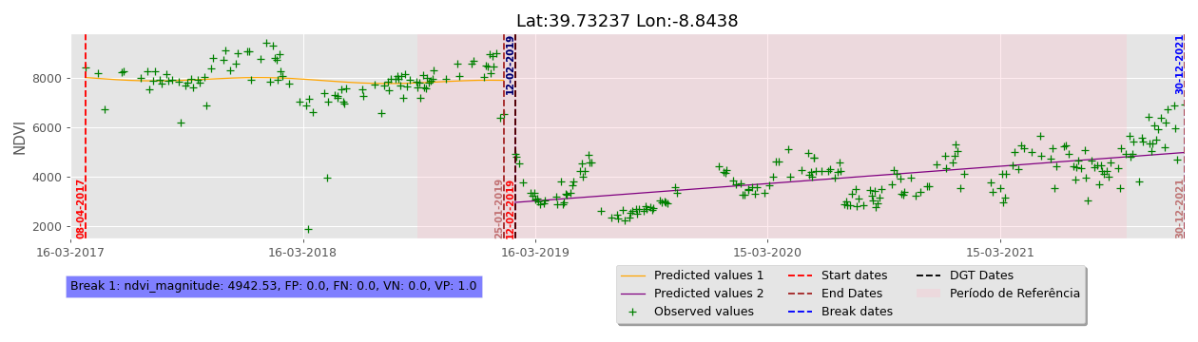
THEIA
S2R_GEE

Slide 26
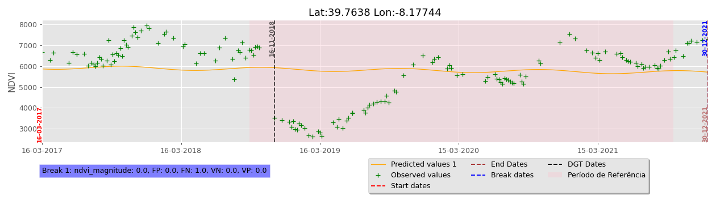
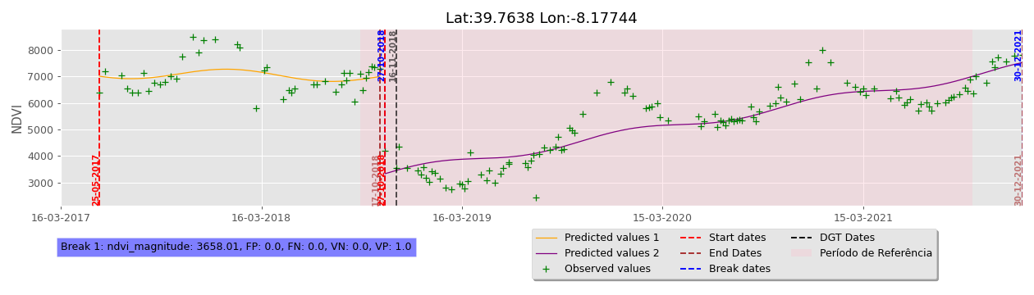
THEIA
S2R_GEE

Slide 27
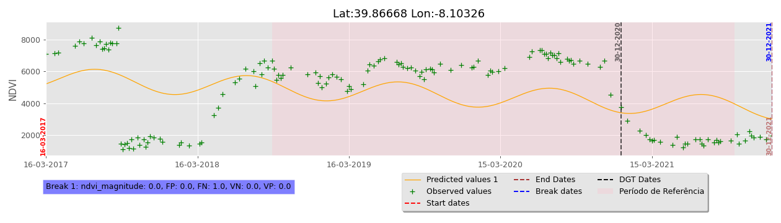
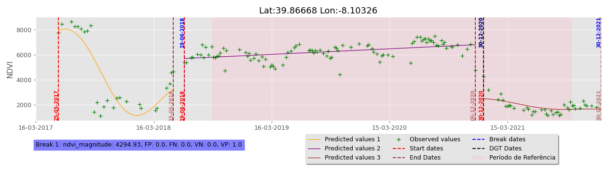
THEIA
S2R_GEE

Slide 28
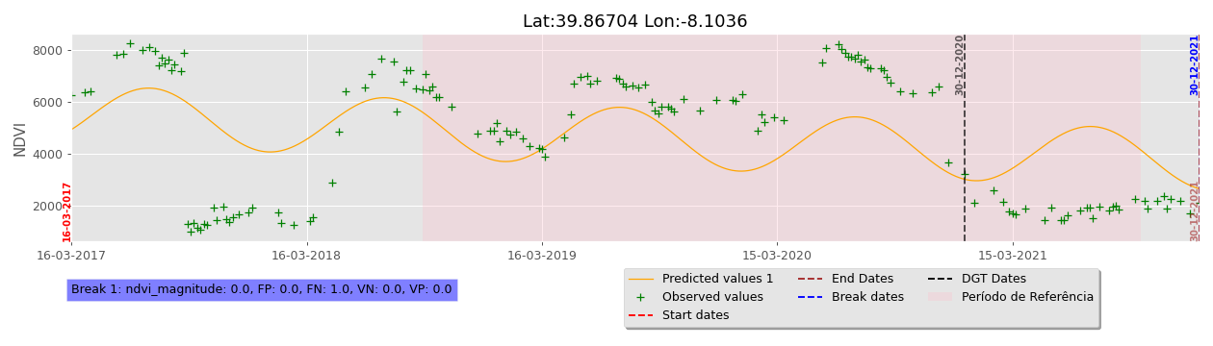
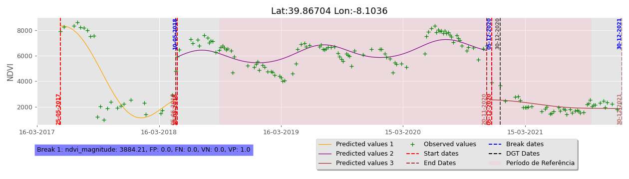
THEIA
S2R_GEE

Slide 29
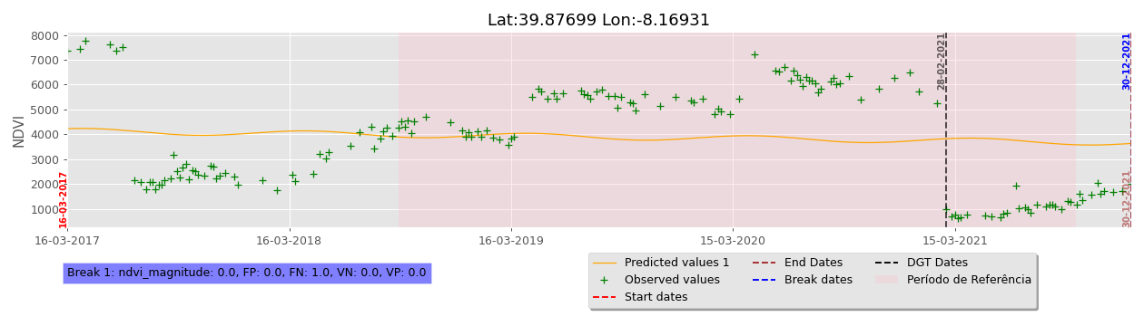
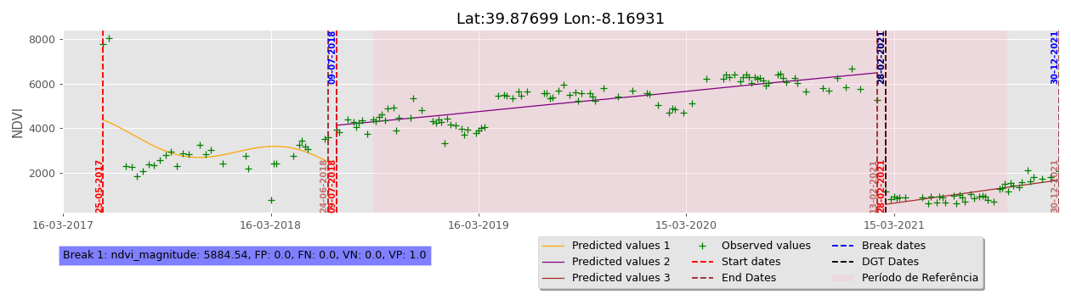
THEIA
S2R_GEE

Slide 30
Conclusões
O desempenho do modelo PyCCD revelou-se superior ao lidar com dados Theia em comparação com os dados S2 do GEE. No entanto, o seu F1-Score ainda é inferior (78.57%) quando comparado ao modelo CCDC do GEE (81.14%), apresentando também um erro de omissão superior (ocorre quando o modelo deixa de identificar algo que está presente).
Os Verdadeiros Positivos situam-se em áreas ardidas, destacando a eficácia do modelo em conformidade com a realidade.
Dado que se trata de um modelo há margem para aperfeiçoamentos no código python, visando melhorias significativas na sua performance.

